Slide 1
Název školy: Základní škola a Mateřská škola při dětské léčebně, Janské Lázně, Horní promenáda 268
Autor: Mgr. Aranka Kopišová Datum: 23.1.2013
Název: VY_32_INOVACE_09_PŘÍRODOPIS
Téma: Obratlovci- Letouni Ročník: 8.
Číslo projektu: CZ.1.07/1.4.00/21.2979

Slide 2
LETOUNI

Slide 3
jediní savci, kteří dokážou aktivně létat
mají létací blánu, ne křídla
až 900 druhů

Slide 4
Výskyt
téměř po celém světě
kromě chladných polárních oblastí

Slide 5
Obživa
u různých druhů různá:
hmyz, nektar z květů, plody
u některých potravní specializace:
na ryby, žáby, ještěrky, ptáky
k vyhledávání kořisti používají echolokaci

Slide 6
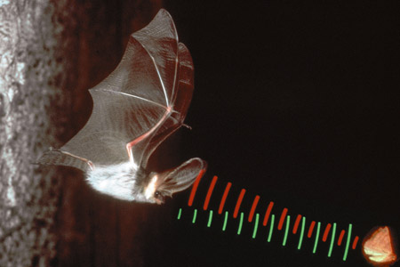
Co je echolokace?
Letouni tlamičkou vysílají ultrazvukové signály,
ušními boltci zachytávají jejich odraz
obr. 1

Slide 7
Zástupci
kaloni
netopýři
vrápenci
vampíři a upíři

Slide 8
Kaloni
výskyt: Afrika, Asie
tělo: protáhlá tlama, velké oči,
velké boltce, nemají ocas
odpočinek: hlavou dolů, zabaleni do blan
aktivní v noci i ve dne

Slide 9
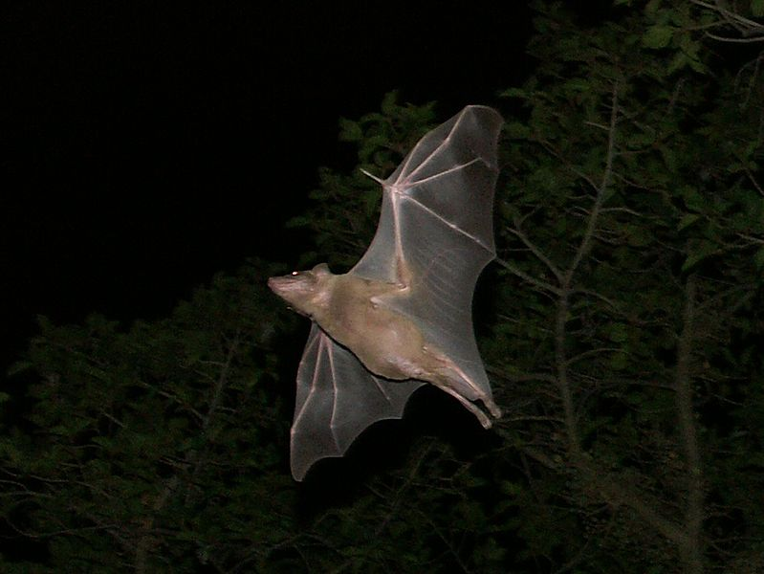
Kaloň egyptský
létací blána
mezi prsty
Obr. 2

Slide 10
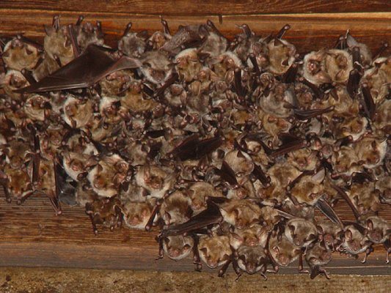
Netopýři
žijí ve velkých koloniích
Obr. 3

Slide 11
u nás 24 druhů – všechny zákonem chráněné
aktivní v noci

Slide 12
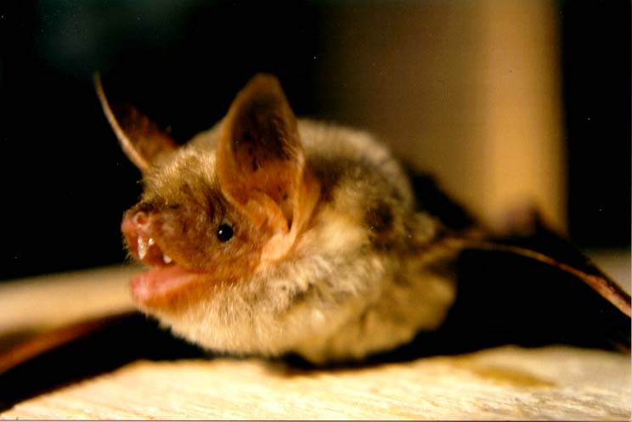
Netopýr velký
u nás největší
Obr. 4
rozpětí “křídel“ 35 cm

Slide 13
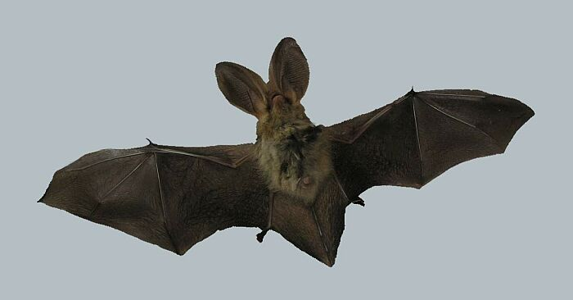
Netopýr ušatý
Obr. 5

Slide 14
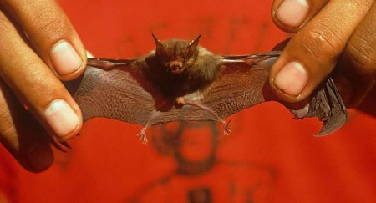
Netopýrek thajský
nejmenší z letounů
Obr. 6
délka: 29 – 33 mm váha: od 2 do 2,5 gramů

Slide 15
Vrápenci
blanité výrůstky okolo nozder
odpočívají zabaleni do blan
kriticky ohrožení

Slide 16
Vampíři a upíři
jižní Amerika
sají krev dobytka
upír obecný
Najdi obrázek a více informací o upíru obecném.

Slide 17
Zdroje a citace
Vlastní tvorba
Obrázky:
Obr. 1: AUTOR NEUVEDEN. Netopyrci.wz.cz [online]. [cit. 27.11.2012]. Dostupný na WWW: http://netopyrci.wz.cz/echolokace.html
Obr. 2: ZOHARBY. Wikipedia.cz [online]. [cit. 23.1.2013]. Dostupný na WWW: http://upload.wikimedia.org/wikipedia/commons/9/97/Rousettus_aegyptiacus_Tel_Aviv_250504.jpg
Obr. 3: MNOLF. Wikipedia.cz [online]. [cit. 23.1.2013]. Dostupný na WWW: http://cs.wikipedia.org/wiki/Soubor:Myotis_myotis,_nursery_roost.jpg
Obr. 4:URHEBER: MANUEL WERNER, GERMANY, WIKIPEDIA-KONTAKT: HTTP://DE.WIKIPEDIA.ORG/WIKI/BENUTZER:WERNER,_DEUTSCHLAND.Wikipedia.cz [online]. [cit. 23.1.2013]. Dostupný na WWW: http://cs.wikipedia.org/wiki/Soubor:Myotis.jpg
Obr. 5: NOVÁK, Jiří. BioLib.cz [online]. [cit. 27.11.2012]. Dostupný na WWW: http://www.biolib.cz/cz/taxonimage/id2148/?taxonid=2287
Obr. 6: AUTOR NEUVEDEN. Webnode.cz [online]. [cit. 23.1.2013]. Dostupný na WWW: http://ucivo.webnode.cz/album/hmyzozravci-letuchy-letouni/netopyrek-thajsky-letouni-jpg/

Slide 18
Anotace
Materiál je určen žákům 8. ročníku ZŠ.
Slouží k jejich seznámení se s obecnou charakteristikou a blíže
s některými druhy řádu ‘letouni‘.

